Slide 1

兰州大学
基于多前沿方法的张量计算驱动型稀疏矩阵求解系统设计
答辩人：黄渊
指导教师：冯晓琴 何安平

Slide 2
目录
Contents
01
研究背景
02
研究内容
实验进展
04
后续安排
03
0

Slide 3
01
研究背景

Slide 4
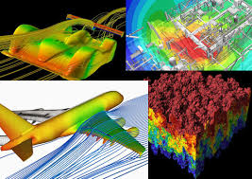

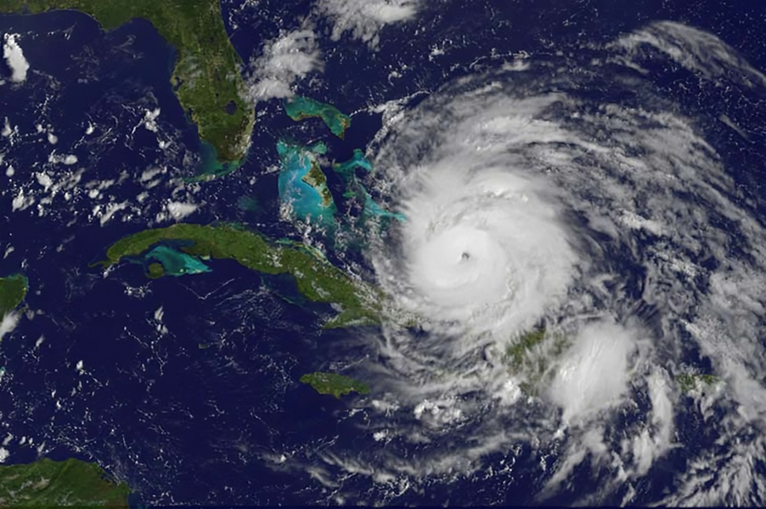
课题背景——矩阵求解需求
矩阵求解是现代计算的核心任务之一，尤其在科学计算领域，稀疏矩阵的高效求解直接决定了复杂系统的建模精度与计算效率。在计算流体力学中，纳维-斯托克斯方程的离散化生成大规模稀疏矩阵；结构力学分析通过有限元法将连续体分解为网格单元，形成稀疏刚度矩阵；量子化学计算中，分子轨道的薛定谔方程离散后同样产生稀疏哈密顿矩阵。这些场景均要求在保持数值稳定性的同时，通过高效存储和专用算法来突破计算瓶颈。
计算流体力学
引力波计算
气候预测

Slide 5
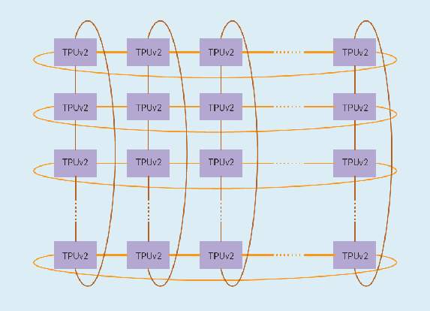
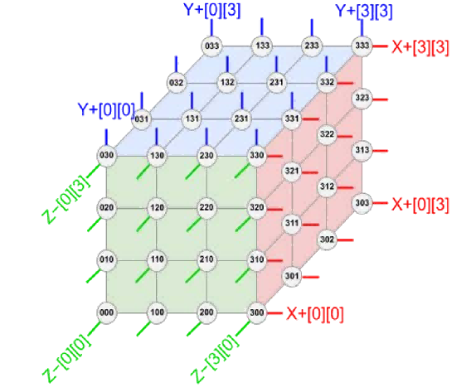
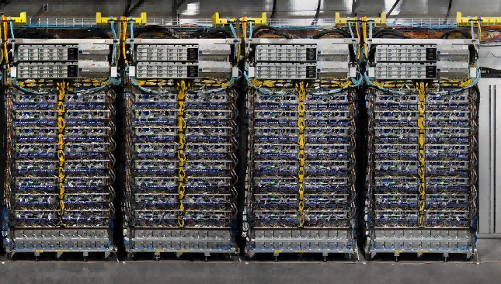
课题背景——TPU（张量处理器）阵列
2016年，谷歌推出了张量处理器TPU（Tensor Processing Unit）,旨在提供高性能、低功耗和高效能的矩阵运算。随后的日子里，谷歌陆续推出了TPUv2、TPUv3和TPUv4等多个迭代版本，并引入了TPU Pod的概念，即TPU计算集群。其中，TPUv2和TPUv3采用了2D环形网络（2D torus）拓扑结构，而TPUv4在此基础上进一步发展，采用了3D环形网络（3D torus）拓扑结构。
2D torus网络拓扑结构
3D torus网络拓扑结构
TPUv4 Pod部分结构图

Slide 6
课题背景——MUMPS求解器 分析-分解-求解三阶段框架
分析阶段
分解阶段
求解阶段
预处理步骤。它完全基于矩阵 A 的稀疏模式，该阶段的核心任务有两个：对矩阵重排和对分解后矩阵的非零因子预测
求解器利用分析阶段得到的重排顺序和因子结构信息，对矩阵进行实际的数值分解，计算出三角因子L 和 U 的所有非零元素的具体数值
利用已计算出的三角因子 L 和 U 来求解方程组。对于给定的右端项向量 b，通过前向和后向替换来计算解向量 x
张量化
LU因子
多前沿方法

Slide 7
02
研究内容

Slide 8
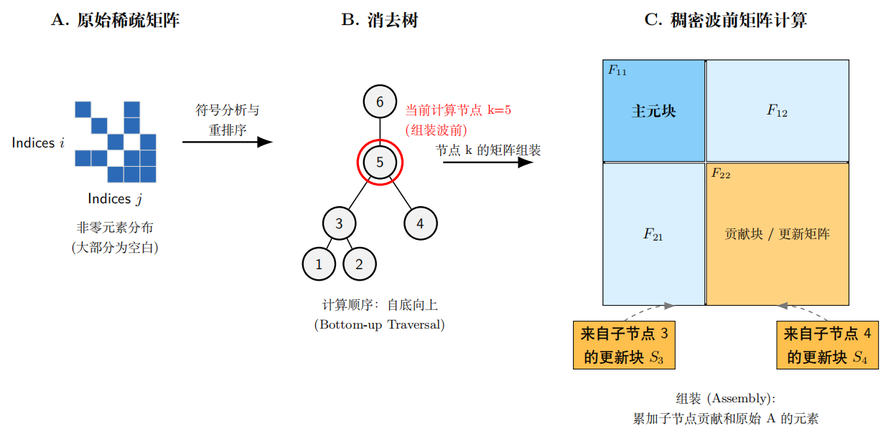
研究内容 多前沿驱动的稀疏矩阵张量化重构
传统稀疏矩阵求解方法面临两大核心挑战：其一，依赖离散标量运算难以适配TPU的高吞吐架构；其二，非零元素分布无规律导致访存模式不可预测，严重制约计算效率。基于多前沿法的张量化重构，通过将稀疏矩阵拆解为多个稠密张量块，并结合消去树划分任务依赖关系，将不规则稀疏计算转化为规则稠密的张量计算任务。该方法能够显著提升TPU阵列的利用率，也能通过统一任务调度机制支持对正定矩阵等特殊结构矩阵的高效处理，拓展了稀疏求解器在工程应用中的功能边界。

Slide 9
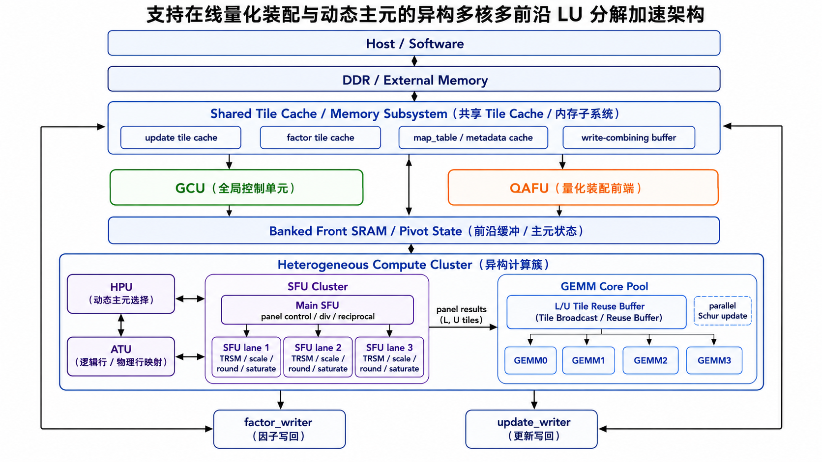
研究内容 硬件架构设计

Slide 10
研究内容 量化方案
针对真实例子的浮点表示和硬件的计算类型限制，设计了浮点->整数的量化方案。
在软件侧将原始数据预量化；在硬件侧设计装配模块、改写计算流程来适配硬件侧的整数计算。
同时通过混合精度的迭代求精，使解达到一定的精度。
1 软件侧预量化
2 硬件侧在线装配
3 节点内整数计算
每个消去树节点的本地贡献独立编码
多 source 指数对齐、映射累加并确定 node-scale
统一指数后执行 pivot、LU、TRSM 与 GEMM
A_local（浮点本地贡献）
本地贡献 source
(q_local, e_local)
子节点 update source
(q_child, e_child)
M_format Front：x ≈ q_x × 2^e_n
e_local = ceil(log2(max|A| / Q_use))
q_local = round(A_local / 2^e_local)
Q_use = 2^27 - 1
e_asm = max(e_local, e_child, ...)
HPU + ATU：主元选择 / 行交换
q_aligned = round_shift(q_src, e_asm - e_s)
acc(i,j) += q_aligned [int64 + map_table]
SFU：panel LU / TRSM
TPU：GEMM / Schur update
DDR：S_format (q_local, e_local)
e_n = e_asm + ceil(log2(max|acc| / Q_use)) → M_format
L → QF_format update → S_format

Slide 11
03
实验进展

Slide 12
实验进展
硬件侧已完成 ATU、HPU 与 部分GCU 关键子模块 RTL 原型，覆盖多前沿求解中的任务流控制、依赖检查、双缓冲、主元选择与行映射。
模块 | 主要功能 | 当前完成情况
ATU 地址转换单元 | 维护逻辑行到物理行的映射，支持初始化、查询与 pivot 行交换 | RTL 已完成；已完成综合后功能仿真
HPU 主元选择单元 | 对候选行绝对值进行树形比较，选择当前列主元 | RTL 已完成；已完成综合后功能仿真
GCU Task Fetch | 从任务队列读取 Node_Task 描述符，通过握手协议下发 | RTL 已完成；配套 testbench
GCU Dep Scoreboard | 维护 pending_children 计数，生成 front_ready 依赖门控 | RTL 已完成；配套 testbench
GCU Buffer Manager | 缓冲管理，节点宏观调度 | 完成部分功能
GCU Micro Scheduler | 调度节点内计算调度 | 完成部分功能

Slide 13
实验进展
完成了面向硬件加速器的前处理与任务生成工具链。主要负责的是硬件执行前必须准备的数据、任务、映射和量化输入。
软件侧目前已经完成了从稀疏矩阵到硬件执行输入的完整前处理流程。首先对矩阵进行排序和消去树分析，生成超节点和每个节点的前沿范围；随后为硬件生成任务描述、父子节点 update 映射表和内存布局。并按照量化算法的要求，对矩阵的原始数据进行量化
稀疏矩阵
重排序
消去树
原始量化
任务描述
原始数据

Slide 14
实验进展
模块 | 主要功能
矩阵输入 | 统一矩阵输入，将其他压缩格式/无压缩矩阵变为CSR格式
符号分析 | 重排序、消去树生成和超节点生成
前沿矩阵建模 | 为每个节点确定存储空间大小与内存映射
任务生成 | 生成NodeTask二进制描述符，供硬件调度读取
映射表生成 | 确定子节点到父节点的映射关系
初始量化 | 对矩阵的原始数据进行量化
产物检验 | 校验文件大小、ABI、内存布局、map table

Slide 15
实验进展
为验证所设计硬件架构的数值可行性，构建了行为级仿真模型。该模型模拟了量化格式、ATU 行映射、HPU 动态主元选择、定点 LU 分解、TRSM、Schur 更新及迭代求精过程。实验结果表明，在定点量化计算条件下，行为模型能够完成矩阵分解与求解，并可通过迭代求精将误差控制到一定水平。
矩阵模式：stable pivot radom large_value
矩阵规模：128 256 512
随机种子：1 2 3
分块大小： 16
最大迭代次数：10
精度要求：1e-10
直接求解误差中位数：1.334e-01
迭代求解后误差中位数：1.068e-11
LU分解相对误差中位数： 4.415e-06

Slide 16
实验进展
矩阵模式 | 规模 | seed | 交换次数 | LU相对误差 | 直接误差 | 迭代后误差 | 是否收敛
stable | 512 | 1 | 0 | 4.419e-06 | 3.133e-01 | 3.088e-11 | 是
pivot | 512 | 1 | 401 | 1.031e-06 | 1.545e-01 | 1.348e-12 | 是
random | 512 | 1 | 403 | 5.835e-05 | 8.693e-01 | 1.245e-12 | 是
large_value | 512 | 1 | 404 | 7.758e-06 | 1.719e+03 | 9.065e-09 | 否

Slide 17
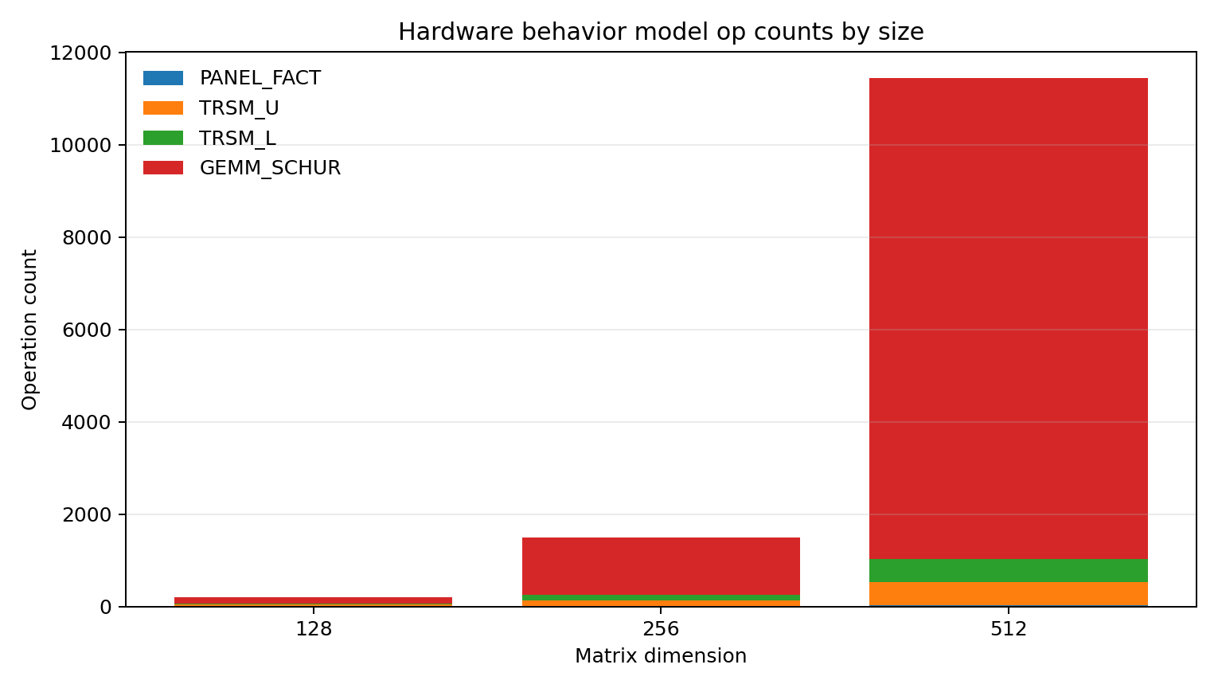
实验进展

Slide 18
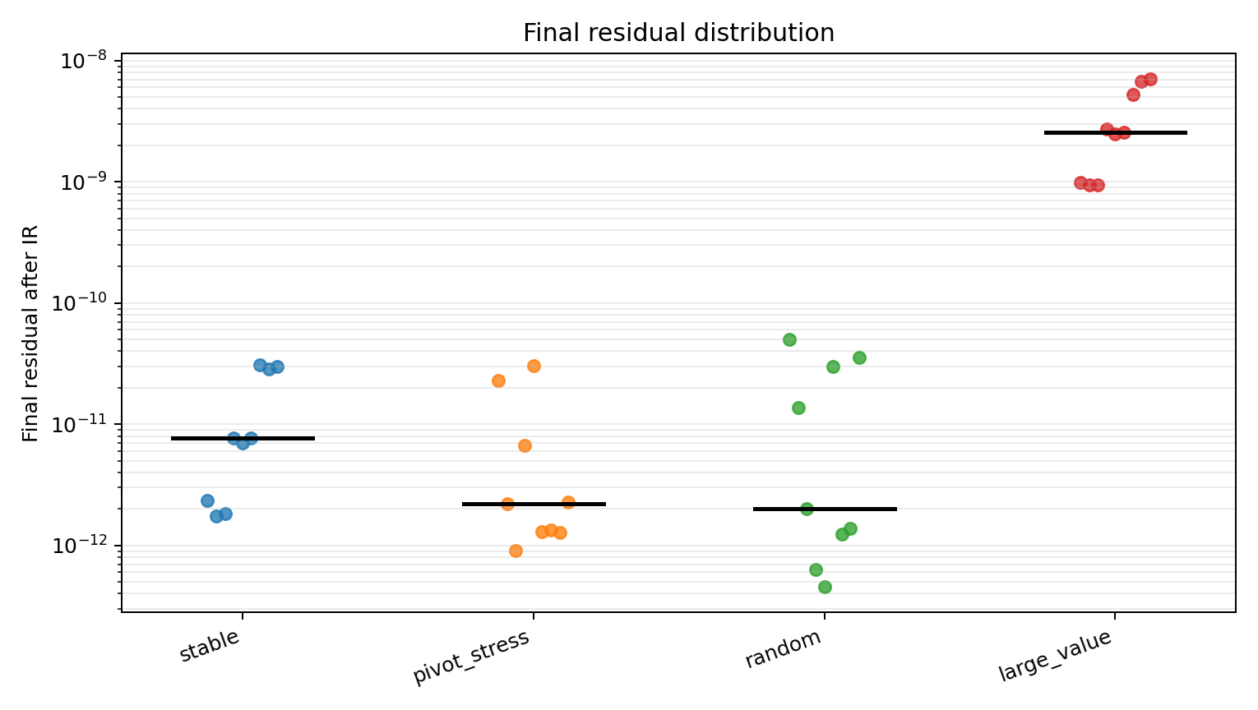
实验进展

Slide 19
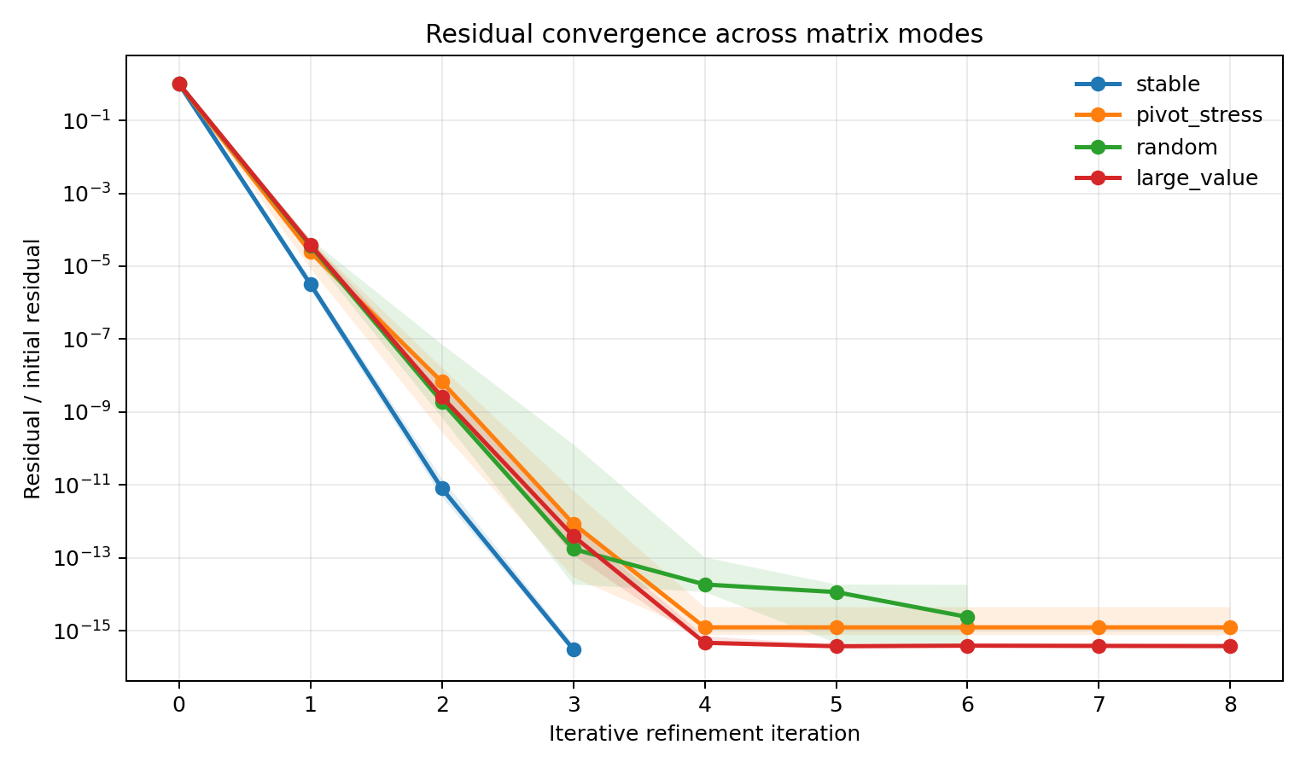
实验进展

Slide 20
04
后续安排

Slide 21
后续安排
继续软件侧代码的测试，确保真实例子能够得到预期产物
细化硬件侧架构的设计，继续完成全局控制单元和硬件调度的代码
完成其余模块与张量计算单元的适配，搭建完整的硬件架构，并进行时序仿真
完成软硬件之间的交互协同
继续完成毕业论文

Slide 22
兰州大学
请各位专家批评指正
答辩人：黄渊
指导教师：冯晓琴 何安平

